Slide 1

CHECK POINT 01
Ferramentas de segurança
no pipeline DevSecOps
njsscan | npm audit | Datree | StackHawk
GRUPO 3 • CLOUD SECURITY
Professor Fabio Pires
Leonardo Garroti • Aquiles Fonseca • Leandro de Souza
Notes:
Apresentação do grupo 3. O conteúdo e os resultados pertencem ao laboratório próprio.

Slide 2
GRUPO 3
Equipe e objetivo
Integrantes
Objetivo do trabalho
Leonardo Garroti
Aquiles Fonseca
Leandro de Souza
Entender o que cada ferramenta verifica e mostrar como os alertas levam a correções no código e nas dependências.
Repositório público
github.com/garrotii/
cp01-cloud-security-grupo-3
02

Slide 3
30 MINUTOS
Agenda da apresentação
Tempo | Slides
3 min | 1 a 5
10 min | 6 a 18
12 min | 19 a 27
3 min | 28
2 min | 29
03

Slide 4
PIPELINE DEVSECOPS
Quatro frentes de segurança
Categoria | Ferramenta | O que verifica | Quando usar
SAST | njsscan | Código próprio | Desenvolvimento
SCA | npm audit | Dependências | Instalação e build
IaC | Datree | Arquivos Kubernetes | Antes do deploy
DAST | StackHawk | Aplicação ativa | Ambiente de teste
Cada ferramenta verifica uma parte diferente do projeto.
04
Notes:
https://csrc.nist.gov/pubs/sp/800/218/final

Slide 5
SHIFT-LEFT E SBOM
Testar cedo e conhecer os componentes
Shift-left
SBOM
Trazer os testes de segurança para o começo do desenvolvimento.
Lista dos componentes e das versões usados pela aplicação.
•
Corrigir antes de entregar
•
Ajuda a localizar uma biblioteca
•
Receber retorno no pipeline
•
Neste lab: formato CycloneDX
05
Notes:
https://csrc.nist.gov/pubs/sp/800/218/final
https://docs.npmjs.com/cli/v11/commands/npm-sbom/

Slide 6
MÉTODO E ESCOPO
Como organizamos o laboratório
Aplicação própria em Node.js
O que foi executado
•
Falhas escritas de propósito
•
njsscan: SAST
•
Versão insegura e versão corrigida
•
npm audit: SCA
•
Mesmo ambiente Docker
•
Datree e StackHawk: pesquisa
•
Relatórios guardados no projeto
•
Alvo local, sem testar sites de terceiros
A comparação usa resultados reais das duas versões do laboratório.
06

Slide 7
SAST
njsscan
Como analisa
Uso no laboratório
•
Procura padrões perigosos
•
Versão fixada: 1.0.0
•
Usa libsast e Semgrep
•
Saídas JSON, SARIF e HTML
•
Não precisa iniciar a aplicação
•
JSON lido pelo gate
Ponto forte: mostra a regra e o trecho do código. Limite: depende das regras.
07
Notes:
https://github.com/ajinabraham/njsscan

Slide 8
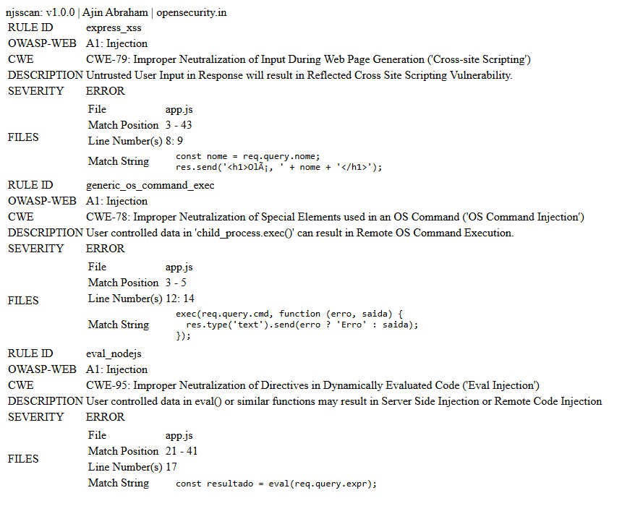
RESULTADO REAL DO NJSSCAN
Três alertas no código inseguro
3
ALERTAS CONFIRMADOS
CWE-79 • XSS
CWE-78 • Comando
CWE-95 • eval
08
Notes:
https://github.com/ajinabraham/njsscan
reports/inseguro/njsscan.json

Slide 9
VERDADEIROS POSITIVOS
Análise dos três achados
Achado | CWE | Por que é real? | Correção
HTML com entrada | 79 | Entrada chega ao HTML | Responder texto simples
Comando do usuário | 78 | Entrada chega ao exec | Retirar o comando
Texto como código | 95 | Entrada chega ao eval | Somar números validados
Os três alertas foram conferidos no código: 0 falsos positivos nessa amostra.
09
Notes:
docs/ANALISE-ACHADOS.md
https://cwe.mitre.org/data/definitions/79.html
https://cwe.mitre.org/data/definitions/78.html
https://cwe.mitre.org/data/definitions/95.html

Slide 10
ANTES E DEPOIS
Correção do uso de eval
Antes
Depois
const resultado =
eval(req.query.expr);
res.json({ resultado });
const a = Number(req.query.a);
const b = Number(req.query.b);
// Validar os números antes
res.json({ resultado: a + b });
O cálculo passa a aceitar números, sem executar um programa enviado pelo usuário.
10
Notes:
targets/inseguro/app.js
targets/corrigido/app.js

Slide 11
MUDANÇAS NO CÓDIGO
Correções de XSS e comando
XSS: responder texto simples
Comando: retirar a execução
// Depois da correção
res.type('text/plain')
.send('Olá, ' + nome);
// Depois da correção
res.json({
mensagem: 'Laboratório do grupo 3'
});
O navegador recebe texto e não interpreta a entrada como HTML.
A rota passa a responder uma mensagem fixa, sem chamar exec.
11
Notes:
targets/inseguro/app.js
targets/corrigido/app.js

Slide 12
SCA
npm audit
Como analisa
Uso no pipeline
•
Lê as dependências do lockfile
•
Instalar as dependências
•
Consulta avisos conhecidos
•
Executar npm audit --json
•
Classifica a severidade
•
Bloquear HIGH e CRITICAL
Ponto forte: já faz parte do npm. Limite: depende dos avisos publicados.
12
Notes:
https://docs.npmjs.com/cli/v11/commands/npm-audit/

Slide 13
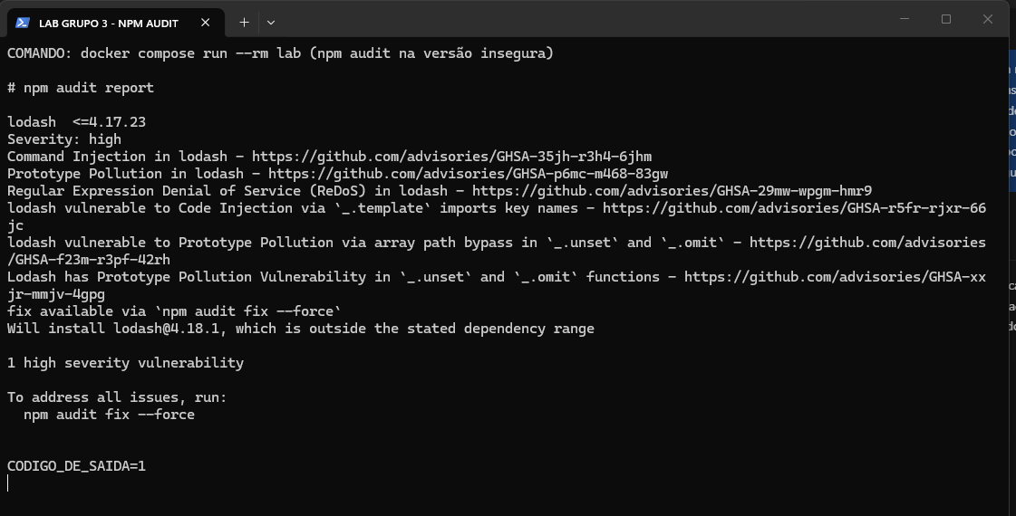
NPM AUDIT: VERSÃO INSEGURA
Dependência vulnerável encontrada
1 HIGH
PACOTE VULNERÁVEL
lodash 4.17.15
O pacote aparece em vários avisos. A contagem do resumo é por pacote.
A versão vulnerável foi confirmada; exploração pela rota exige outra análise.
13
Notes:
https://docs.npmjs.com/cli/v11/commands/npm-audit/
reports/inseguro/npm-audit.json

Slide 14
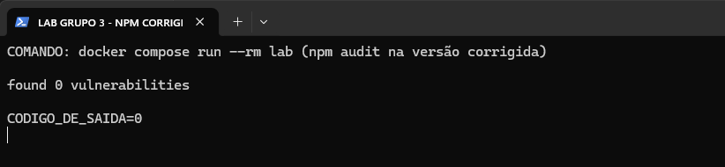
NPM AUDIT: VERSÃO CORRIGIDA
Dependência atualizada e novo teste
Atualização da biblioteca
4.17.15
versão insegura
4.18.1
0
versão corrigida
VULNERABILIDADES CONHECIDAS
14
Notes:
https://docs.npmjs.com/cli/v11/commands/npm-audit/
reports/corrigido/npm-audit.json

Slide 15
SEGURANÇA DE IAC
Datree
O que fazia
Situação do projeto
•
Analisava YAML de Kubernetes
•
Projeto arquivado
•
Aplicava regras de política
•
Sem manutenção contínua
•
Rodava antes do deploy
•
Pesquisado, mas não executado
Serve para estudo; um projeto novo deve avaliar ferramentas mantidas.
15
Notes:
https://github.com/datreeio/datree

Slide 16
EXEMPLO DE IAC
Configuração Kubernetes mais segura
Antes
Depois
securityContext:
privileged: true
# Sem limites de recursos
securityContext:
privileged: false
readOnlyRootFilesystem: true
# Recursos com limites
O arquivo corrigido reduz privilégios e define limites. Não houve scan do Datree.
16
Notes:
iac/pod-inseguro.yaml
iac/pod-corrigido.yaml

Slide 17
DAST
StackHawk e HawkScan
Como funciona
O que precisa
•
Testa a aplicação funcionando
•
Endereço autorizado do alvo
•
Envia requisições para as rotas
•
Ambiente de teste disponível
•
Observa as respostas
•
Login configurado, se necessário
A plataforma possui partes comerciais. Foi pesquisada, mas não executada.
17
Notes:
https://docs.stackhawk.com/hawkscan/

Slide 18
TESTE DA APLICAÇÃO EM EXECUÇÃO
Etapas de um teste DAST
01
02
03
04
05
Iniciar
Configurar
Executar
Revisar
Repetir
Aplicação de teste
Endereço permitido
Scanner e rotas
Alertas e contexto
Depois das correções
Sem acesso às rotas protegidas, o scanner pode testar apenas a tela de login.
18
Notes:
https://docs.stackhawk.com/hawkscan/

Slide 19
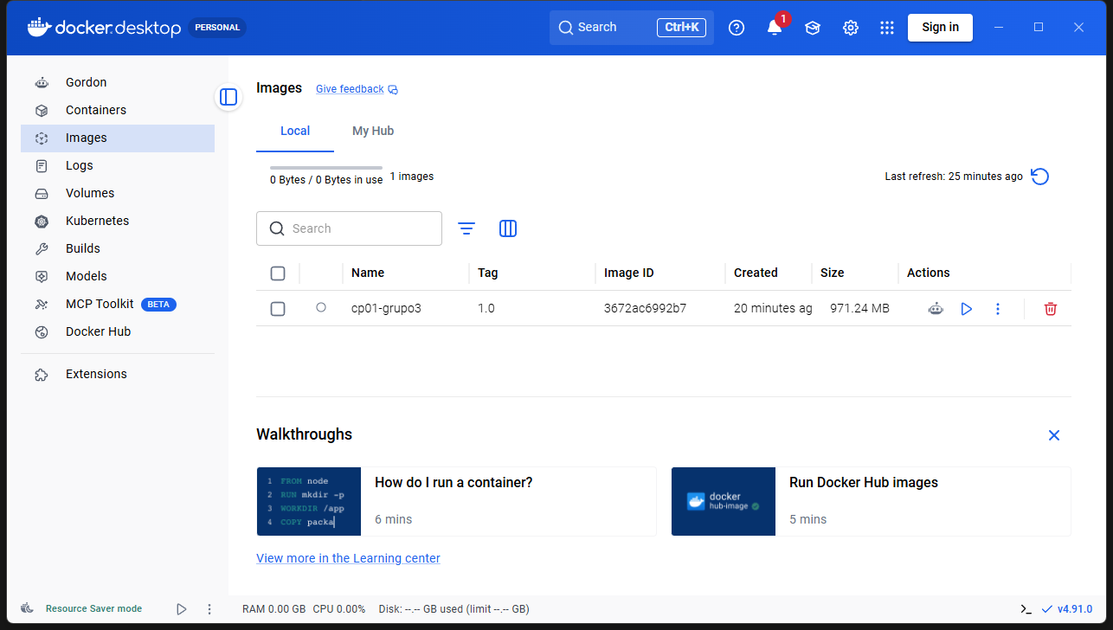
AMBIENTE REAL
Imagem preparada no Docker Desktop
Uma imagem para os dois testes
Node.js
Python
njsscan e Semgrep
npm
19

Slide 20
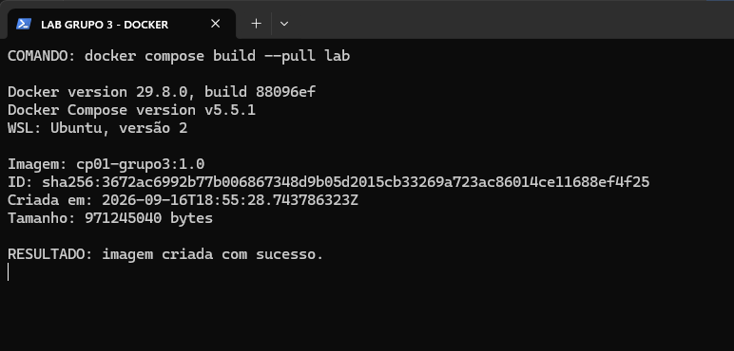
DOCKER E WSL 2
Versões e imagem do laboratório
Docker Desktop
Compose
WSL 2 / Ubuntu
cp01-grupo3:1.0
20

Slide 21
POLÍTICA DO GRUPO
Quando o gate bloqueia a entrega
Resultado | Decisão | Código de saída
SAST ERROR | Tratar como HIGH e bloquear | 1
SCA HIGH ou CRITICAL | Bloquear | 1
Sem alertas nesses níveis | Aprovar | 0
Erro ou relatório inválido | Interromper a análise | 2
A política está no script: o pipeline usa o código de saída para decidir.
21

Slide 22
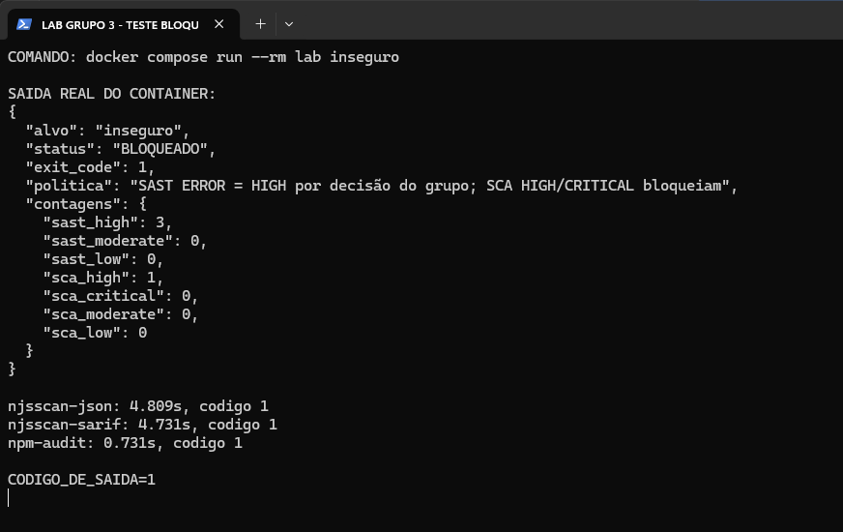
EXECUÇÃO REAL NO DOCKER
Versão insegura: gate bloqueado
3
ALERTAS SAST
1
PACOTE HIGH
Código de saída: 1
22
Notes:
reports/inseguro/gate.json

Slide 23
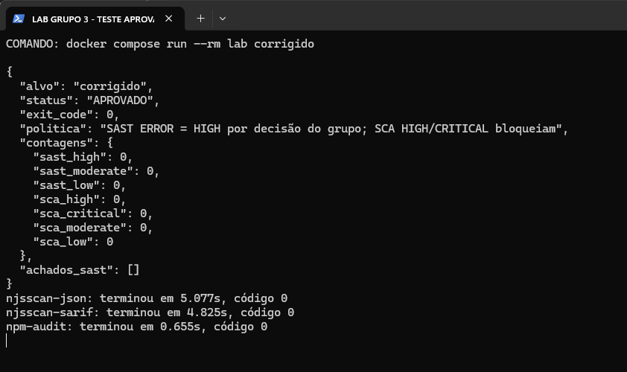
EXECUÇÃO REAL NO DOCKER
Versão corrigida: gate aprovado
0
ALERTAS SAST
0
PACOTES VULNERÁVEIS
Código de saída: 0
23
Notes:
reports/corrigido/gate.json

Slide 24
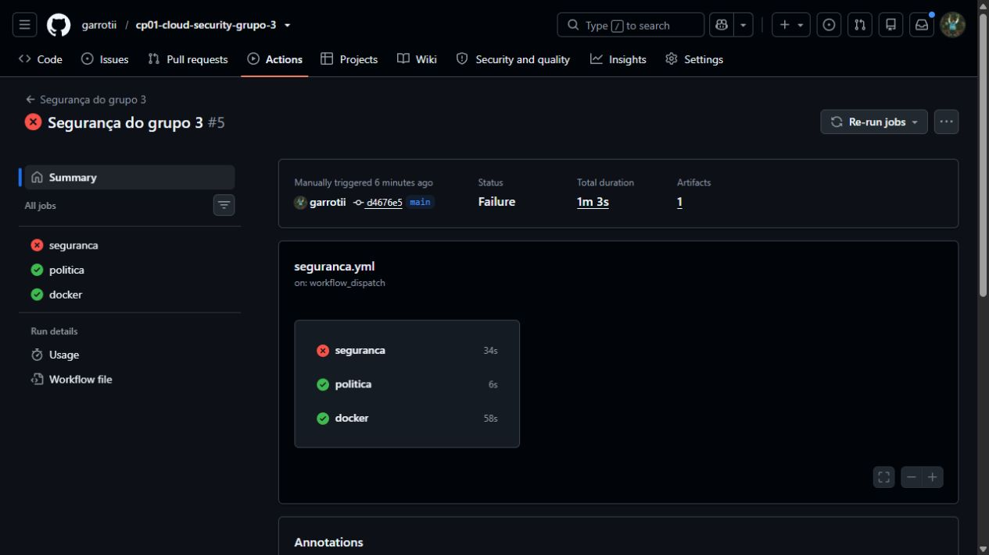
BUILD VERMELHO
GitHub Actions: bloqueio confirmado
Falha esperada
A versão insegura foi bloqueada.
Os relatórios ficaram anexados à execução.
24
Notes:
https://github.com/garrotii/cp01-cloud-security-grupo-3/actions/runs/35144999487

Slide 25
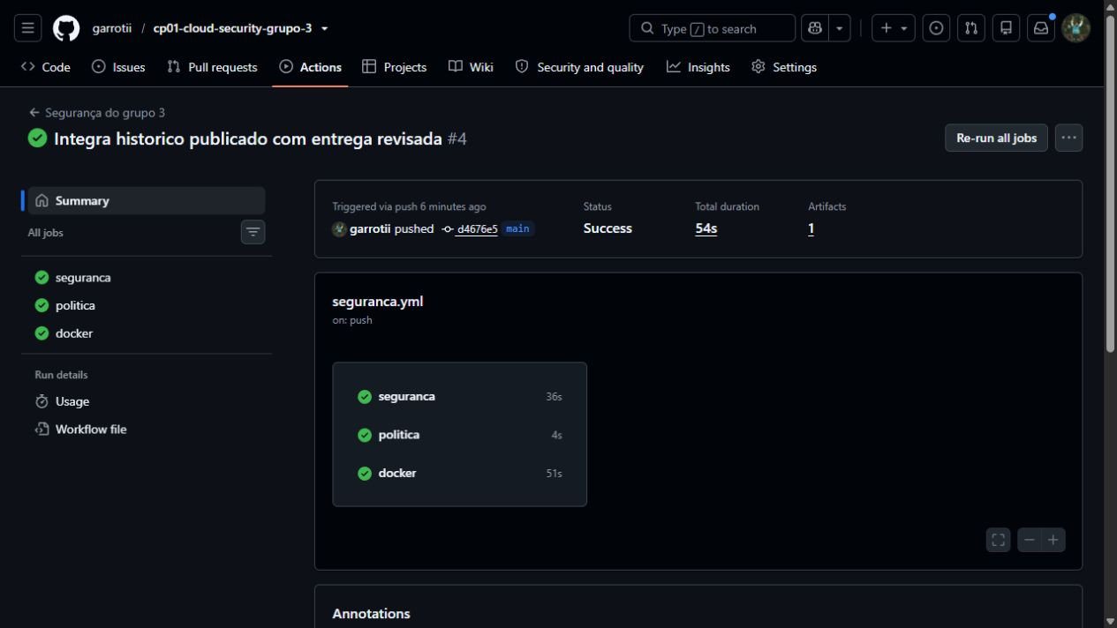
BUILD VERDE
GitHub Actions: correção aprovada
Teste aprovado
A versão corrigida passou.
Os dois cenários usam o mesmo commit.
25
Notes:
https://github.com/garrotii/cp01-cloud-security-grupo-3/actions/runs/35144977032

Slide 26
AVALIAÇÃO DO GRUPO 3
Comparação das ferramentas
Critério | njsscan | npm audit | Datree | StackHawk
Entrada | Código | Dependências | Kubernetes | Aplicação ativa
Situação no lab | Executado | Executado | Pesquisado | Pesquisado
Resultado | 3 alertas → 0 | 1 HIGH → 0 | Sem execução | Sem execução
Limitação | Regras | Avisos conhecidos | Arquivado | Cobertura e conta
SAST e SCA desde o começo; IaC antes do deploy e DAST no ambiente de teste.
26
Notes:
https://github.com/ajinabraham/njsscan
https://docs.npmjs.com/cli/v11/commands/npm-audit/
https://github.com/datreeio/datree
https://docs.stackhawk.com/hawkscan/
https://csrc.nist.gov/pubs/sp/800/218/final

Slide 27
12 MINUTOS
Laboratório guiado: comandos e perguntas
01 Executar a versão insegura
docker compose run --rm lab inseguro
02 Comparar código e dependências
Conferir XSS, exec, eval e a versão do lodash.
03 Executar a versão corrigida
docker compose run --rm lab corrigido
27

Slide 28
CONCLUSÃO
O que o laboratório mostrou
Aprendizado principal
Limites do resultado
Código e bibliotecas têm problemas diferentes e precisam de correções diferentes.
•
A amostra tem falhas intencionais
•
Datree e StackHawk não rodaram
•
Zero alertas não garante segurança
•
A revisão humana continua necessária
O scanner aponta o alerta; a equipe entende a causa, corrige e testa novamente.
28

Slide 29
ENCERRAMENTO
Referências principais e perguntas
Documentação e projetos
Fundamentos e análise
•
njsscan: repositório e documentação
•
NIST SP 800-218 / SSDF
•
npm: audit e SBOM
•
MITRE CWE-78, CWE-79 e CWE-95
•
Datree: repositório e situação do projeto
•
GitHub Advisory Database
•
StackHawk: HawkScan e configuração
•
Relatórios reais do laboratório
29
Notes:
https://github.com/ajinabraham/njsscan
https://docs.npmjs.com/cli/v11/commands/npm-audit/
https://github.com/datreeio/datree
https://docs.stackhawk.com/hawkscan/
https://csrc.nist.gov/pubs/sp/800/218/final

